Slide 1
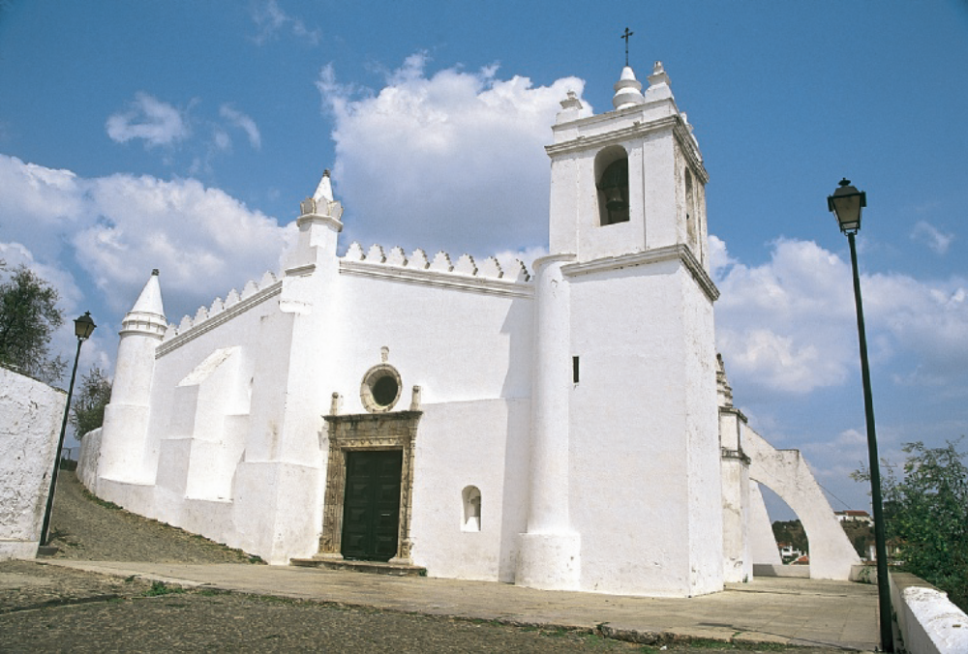
Era uma vez…
Os Muçulmanos na Península Ibérica

Slide 2

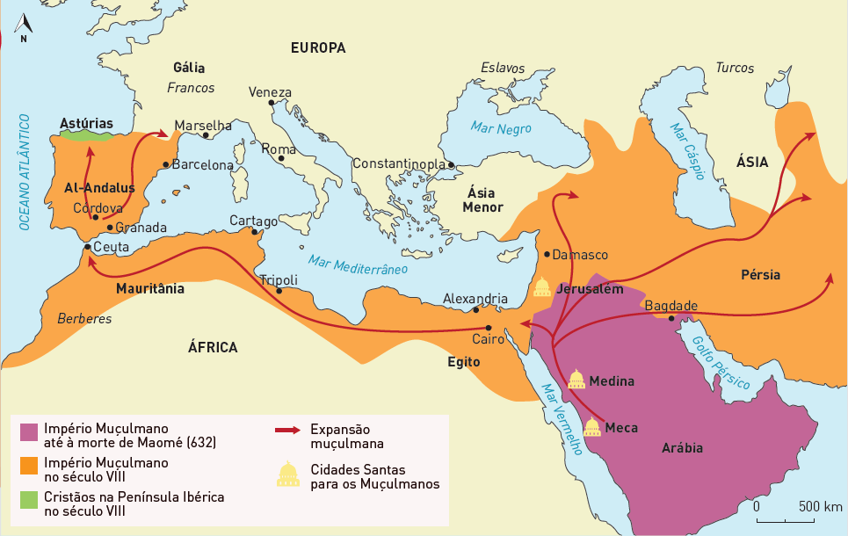
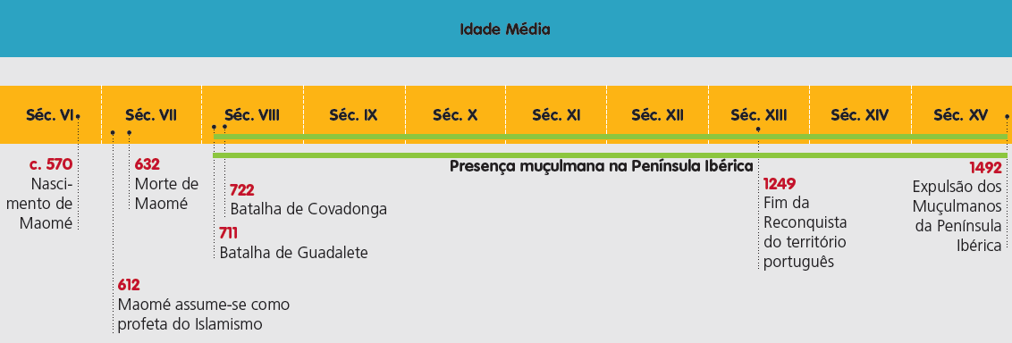
o Islamismo: onde e quando?
O Islamismo surgiu na Arábia em 612, quando Maomé se tornou o seu profeta.
As cidades santas do Islamismo são Meca, Medina e Jerusalém.
No século VIII, o Império Muçulmano também dominava a Península Ibérica.
Império Muçulmano em meados do século VIII.

Slide 3
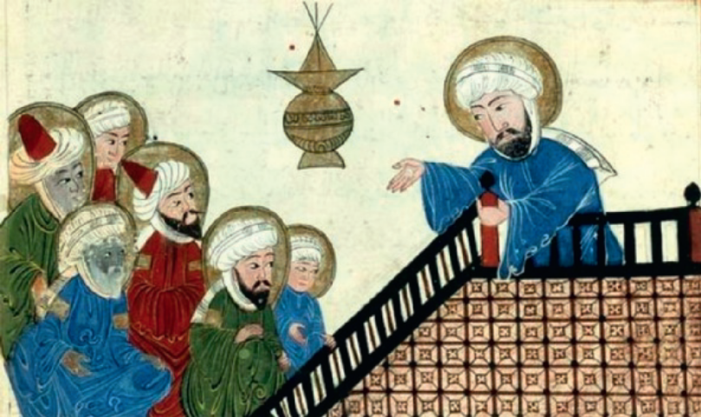
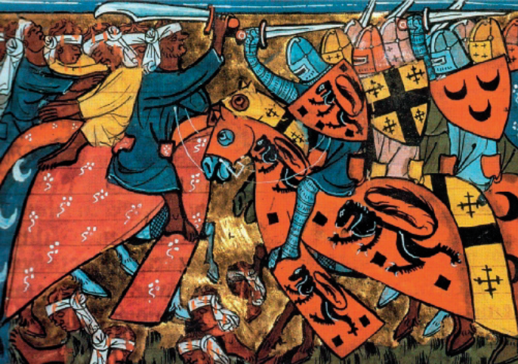
o Islamismo: o que é? como viviam os seus crentes?
Maomé, o profeta, a falar aos seus seguidores.
Confronto entre Cristãos e Muçulmanos.
O Islamismo…
acredita num só Deus – Alá;
o livro sagrado é o Alcorão;
o local de culto é a mesquita;
os crentes são os Muçulmanos; devem:
fazer jejum no Ramadão,
ir a Meca em peregrinação,
rezar 5 vezes por dia,
dar esmola aos mais necessitados.
Expandiu-se e conquistou territórios porque os Muçulmanos queriam
difundir o Islamismo;
melhores condições de vida:
  terras mais férteis,
  mais metais,
  mais rotas de comércio e mais produtos para comerciar.

Slide 4
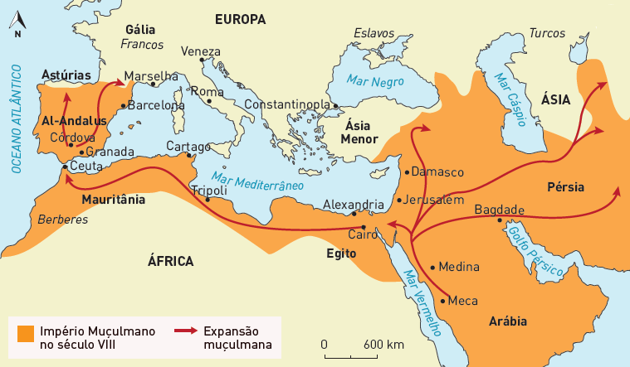
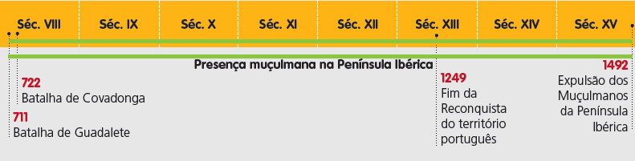
o Império Muçulmano: como foi a conquista e a reconquista da Península Ibérica?
711 – os Muçulmanos, chefiados por Tariq, vindos do norte de África, venceram os Cristãos da Península Ibérica – batalha de Guadalete.
713 – os Cristãos apenas dominavam uma pequena região no norte da Península Ibérica.
1492 – os Muçulmanos são expulsos da Península Ibérica.
Expansão muçulmana (séculos VII-VIII).

Slide 5
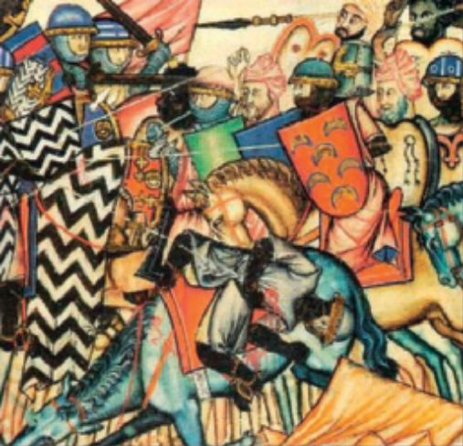
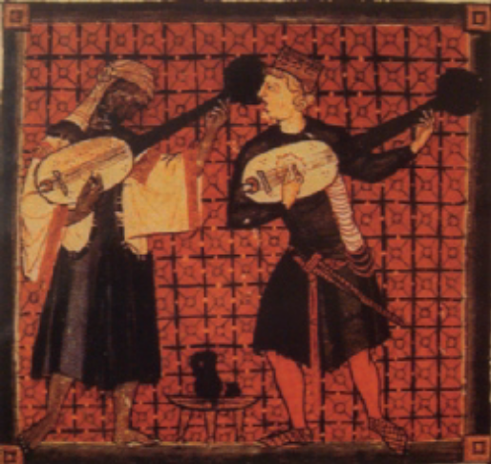
a conquista e a reconquista: como se relacionavam Cristãos e Muçulmanos?
Luta entre Cristãos e Muçulmanos (Cantigas de Santa Maria, século XIII).
Muçulmano e Cristão a tocarem alaúde (Cantigas de Santa Maria, século XIII).
Durante a conquista muçulmana e a Reconquista cristã houve muitas batalhas.
Mas também houve momentos de paz, em que Muçulmanos e Cristãos
  conversavam sobre vários assuntos;
  tocavam juntos;
  jogavam…
… E aprenderam a conviver: Cristãos e Muçulmanos podiam manter a respetiva religião, costumes e tradições, desde que cumprissem os acordos de paz e pagassem os impostos definidos pelos vencedores.

Slide 6
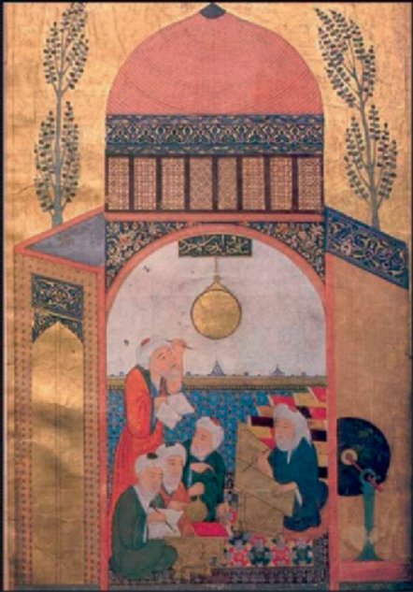
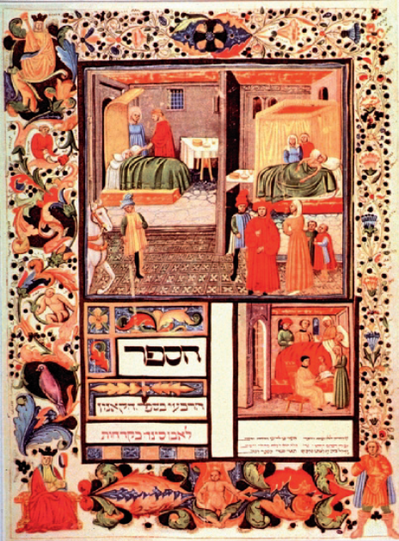
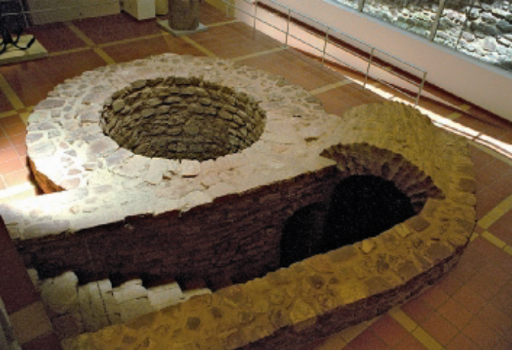
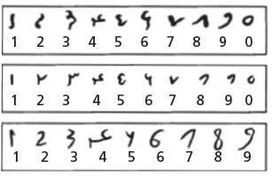
a presença muçulmana: que heranças terá deixado?
Poço-cisterna muçulmano para guardar a água, com 18 metros de profundidade, em Silves (séculos XI-XII).
Alunos muçulmanos a estudar
Astronomia: o uso do astrolábio.
Definição da ação de um médico: exame, consulta e definição de tratamento.
Na agricultura, deram a conhecer várias formas de guardar a água (tanques e cisternas), de a captar e elevar (nora e picota), de a distribuir (levadas) e de a reter (açude). Generalizaram o uso de moinhos de vento e de azenhas.
Na Astronomia, descreveram e localizaram muitas estrelas e aperfeiçoaram instrumentos
de navegação, como o astrolábio.
Na Medicina, sabiam como tratar várias doenças, como fazer cirurgias e desenvolveram
instrumentos e medicamentos.
Na Aritmética, difundiram o uso dos algarismos, que facilitava o cálculo, contribuindo,
também, para o desenvolvimento da economia.
Evolução dos algarismos árabes: do século X ao século XIV.

Slide 7
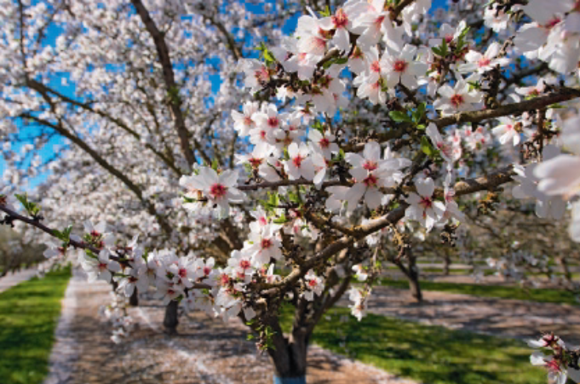
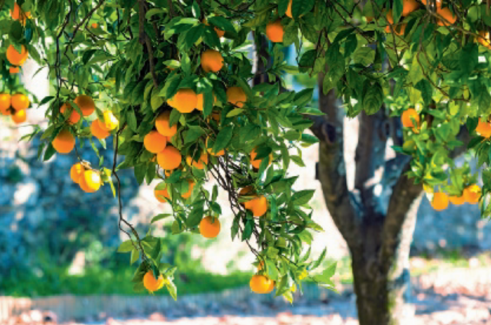
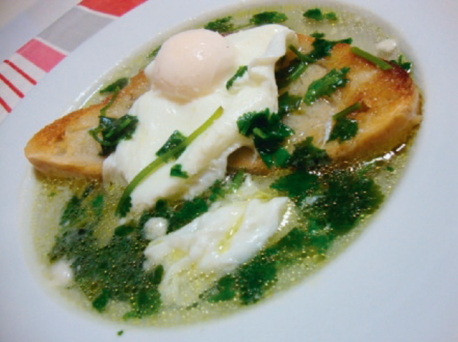
a presença muçulmana: que heranças terá deixado?
Os Muçulmanos cultivaram na Península Ibérica, especialmente no sul, novas plantas:
  amendoeira;
  laranjeira;
  limoeiro;
  figueira…
Influenciaram, também, a gastronomia. O prato preferido de Maomé era o tharid ou târida, que, segundo alguns autores, pode estar na origem da «Açorda Alentejana»…
Amendoeira em flor, em Loulé.
Laranjeira, em Castro Marim.
Tharid.

Slide 8
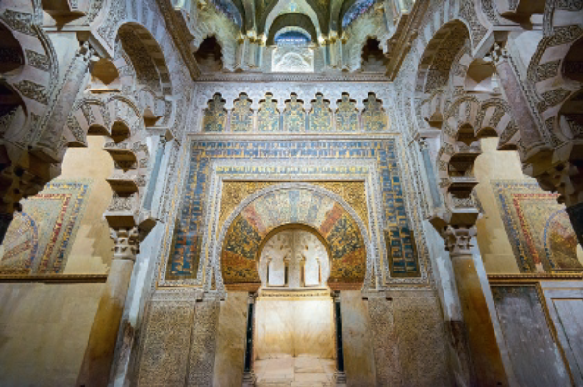
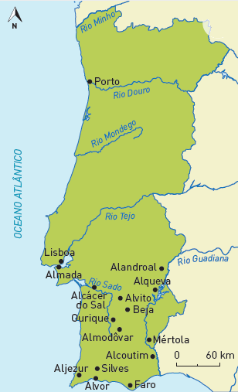
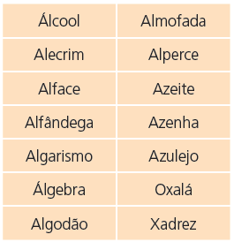
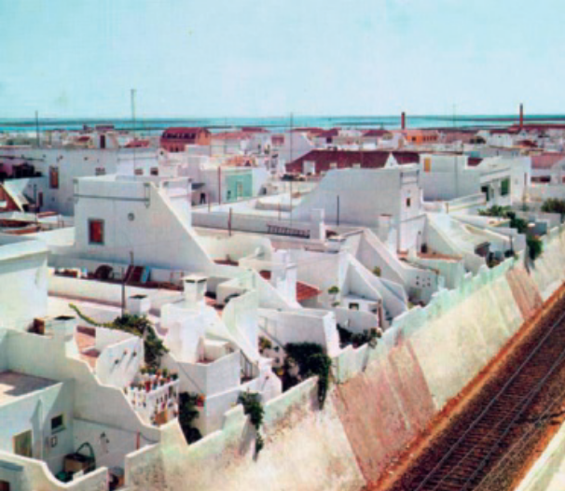
a presença muçulmana: que heranças terá deixado?
Mesquita de Córdova com arcos em ferradura, azulejos e mármore nas paredes.
Palavras de origem árabe.
Localidades do sul de Portugal.
Os Muçulmanos construíram, nas cidades, mesquitas e palácios e usavam belos azulejos e mármores para cobrir as paredes.
Há ainda muitas palavras no Português que têm origem árabe.
Casas caiadas de branco com açoteias (terraços no cimo) e chaminés decoradas, em Olhão.

Slide 9
Será que sei?
1. Assinala com V as afirmações que consideras verdadeiras e com F as afirmações que consideras falsas.
  A. Maomé nasceu em 570 e acreditava numa nova religião.
  B. Maomé era muçulmano, mas não era árabe.
  C. Os Muçulmanos acreditam num só Deus e têm um livro sagrado, o Alcorão.
  D. O lugar de culto dos Muçulmanos é a igreja.
  E. Os Muçulmanos fazem jejum na Páscoa.
  F. Os Árabes têm de ir a Meca pelo menos uma vez na vida.
  G. As cidades santas do Islamismo são Meca, Medina e Jerusalém.
  H. Maomé é o profeta do Islamismo.
  I. O Islamismo é praticado, principalmente, na Ásia e em África.
  J. Existem Muçulmanos em Portugal mas não há mesquitas.

Slide 10
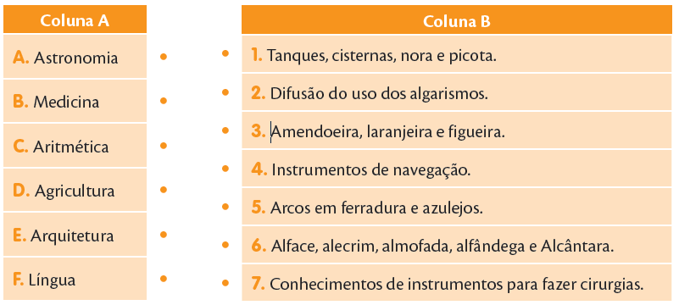
Será que sei?
2. Relaciona as áreas de conhecimento da coluna A com os exemplos presentes na coluna B.

Slide 11

como continua a História?
Estes conteúdos não podem ser reproduzidos, copiados ou partilhados, no todo ou em parte, sem a autorização escrita da Raiz Editora.

